Slide 1
НОВЫЕ МАТЕРИАЛЫ
ДЛЯ ПРОРЫВНЫХ
ТЕХНОЛОГИЙ
Руководитель:
Тюрин Андрей Геннадьевич,
к.т.н., доцент

Slide 2
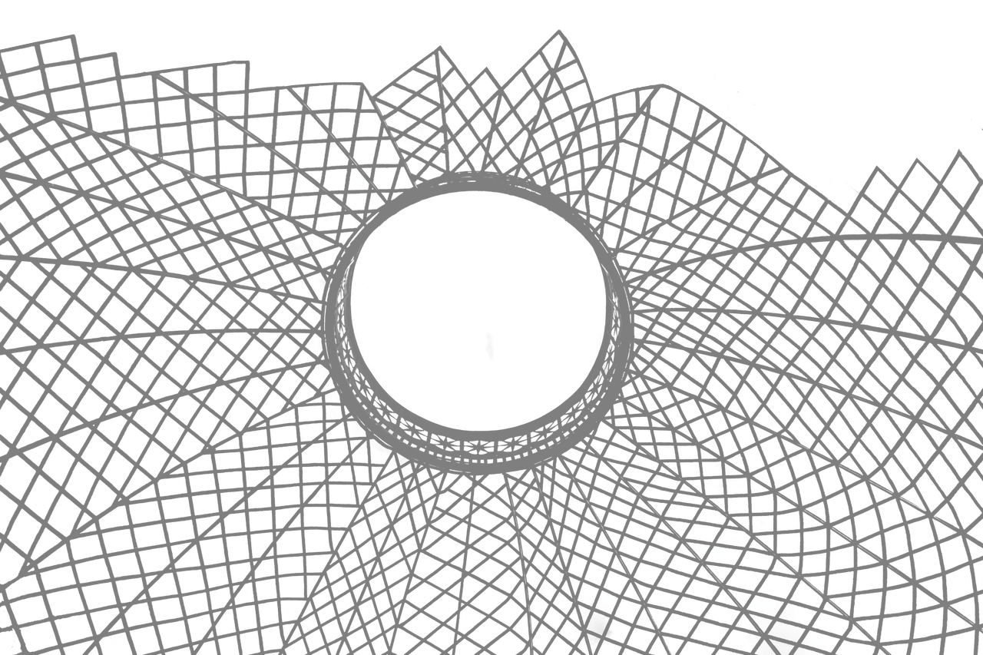
ЦЕЛЬ ПРОЕКТА
обеспечение превосходства в технологиях создания и практического применения новых керамических и металлических материалов с уникальными свойствами,
создание исследовательской инфраструктуры мирового уровня в области материаловедения.
НАПРАВЛЕНИЯ РАБОТЫ
1) Научные станции НГТУ НЭТИ в ЦКП «СКИФ»
2) Новые металлические материалы:
Разработка новых металлических материалов с повышенным уровнем коррозионной стойкости, предназначенных для изготовления деталей, работающих в особо агрессивных средах
Концептуальное проектирование и создание сетчатых материалов различного функционального назначения
Разработка состава, оптимизация структуры и технологии получения чугунных формокомплектов для изготовления стекольной продукции
3) Композиционные керамические материалы:
Разработка новых композиционных керамических материалов для производства импортозамещающей высокотехнологичной продукции
Разработка технологии получения передовых магнитомягких ферритовых материалов для импортозамещающего производства магнитопроводов трансформаторов

Slide 3
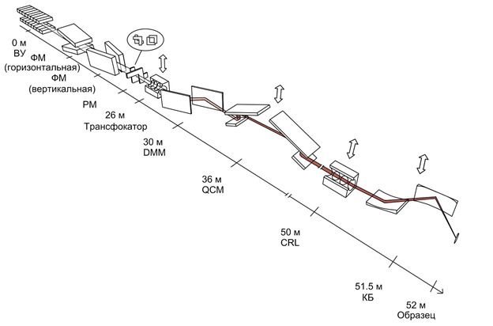
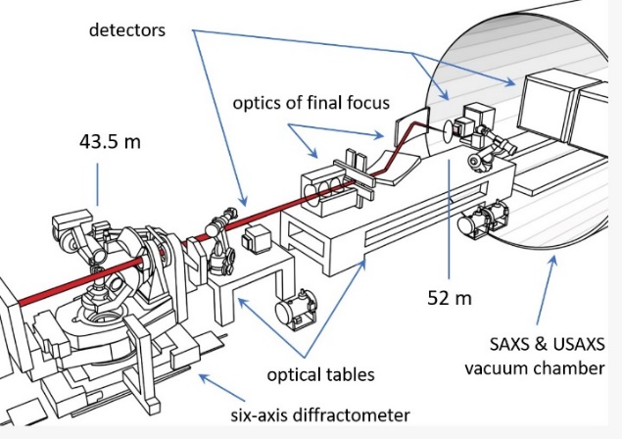
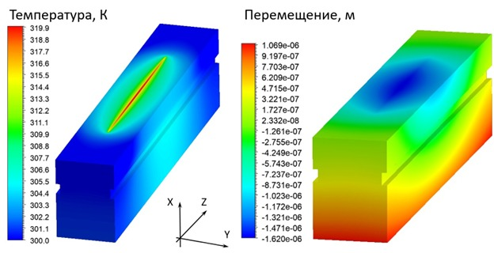
НАУЧНЫЕ СТАНЦИИ НГТУ НЭТИ В ЦКП «СКИФ»
ЦЕЛЬ ПРОЕКТА
Разработка проектов научно-исследовательских станций НГТУ в Центре коллективного пользования «СКИФ»
РЕЗУЛЬТАТЫ ПРОЕКТА
Разработаны концептуальные проекты ондуляторной и вигглерной станций НГТУ
Создано конструкторское бюро по проектированию отдельных узлов и механизмов для станции первой очереди Микрофокус (объем законтрактованных средств на выполнение работ — 148 млн руб.)
КЛЮЧЕВЫЕ ПАРТНЕРЫ
Институт катализа СО РАН
ИЯФ СО РАН
ФИЦ ИВТ
15 публикаций в авторитетных СМИ

Slide 4
РЕЗУЛЬТАТЫ РЕАЛИЗАЦИИ СТРАТЕГИЧЕСКОГО ПРОЕКТА
Состав покрытия (основной металл ВТ 1-0)
80,68 % Ti |  | 15,57 % Ta |  | 3,75 % Nb
Вид кислоты | Условия эксперимента |  | Скорость коррозии, мм/год
HNO₃ | Концентрация 65 %, Т=120 °С |  | 0,007
Разработаны металлические материалы с уникальными свойствами, сочетающие высокие механические свойства с высокой коррозионной стойкостью в концентриро- ванных растворах кипящих кислот для изделий химической промышленности
Состав покрытия (основной металл ВТ 1-0)
77,6 % Ti |  | 22,4 % Ta
Вид кислоты | Условия эксперимента |  | Скорость коррозии, мм/год
HNO₃ | Концентрация 65 %, Т=120 °С |  | 0,003
Состав покрытия (основной металл сталь 12Х18Н9Т) | Скорость коррозии, мм/год |  | Износо-стойкость
 | H₂SO₄ (кип.) | HNO₃ (кип.)
12Х18Н9Т (эталон) | 1,40 | 0,05 | 1
Титановый сплав ВТ 14 |  | 0,477 | -
B + Cr (10 мас. %) | 0,81 | 0,02 | 5,0
B + Ni (10 мас. %) | 0,99 | 0,05 | 4,2
B + Fe (10 мас. %) | 1,17 | 0,10 | 5,3
Состав покрытия (основной металл сталь 20)
Аналогичен стали 12Х18Н10Т
Вид кислоты | Условия эксперимента | Скорость коррозии, мм/год
HNO₃ | Концентрация 65 %, Т=120 °С | 0,61

Slide 5
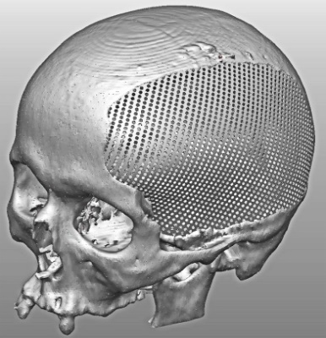
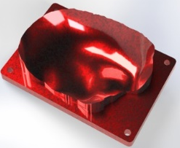
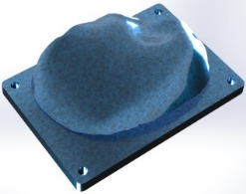
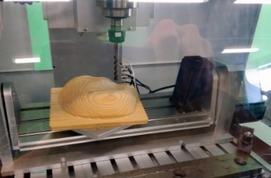
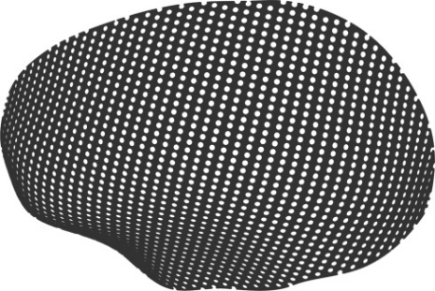
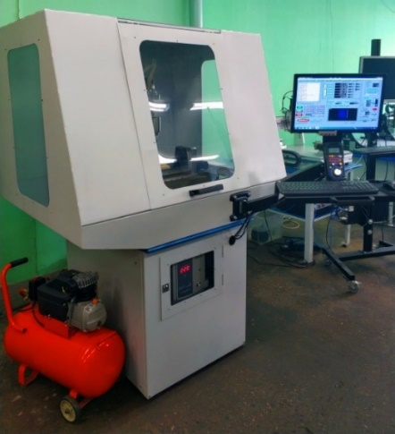
РЕЗУЛЬТАТЫ РЕАЛИЗАЦИИ СТРАТЕГИЧЕСКОГО ПРОЕКТА
определены рациональные структуры сетчатых конструкций с программируемой жесткостью и прочностью. Технология позволяет сократить до 60 % времени и до 30 % стоимости изделия
3D модель комплекта
формообразующих матриц
«…Интересы исследователей и реконструктивных нейрохирургов в настоящее время сосредоточены на поиске и разработке новых поколений материалов, наиболее близких по всем своим характеристикам к замещаемым тканям. Помимо требований к биосовместимости, способности удерживать форму, пластичности и т.п., важны повышение точности изготовления имплантатов, сокращение сроков их изготовления и снижение стоимости. Именно этого мы добились с учеными НГТУ, разработав технологию формообразования имплантатов из биосовместимых титановых сетчатых пластин... Предварительные результаты показали, что срок их изготовления может быть сокращен с 3 мес. до 3 недель, а стоимость – почти на 30 %...».
Джамиль Рзаев,
д-р мед. наук, главный врач
ФГБУ «Федеральный центр нейрохирургии»
Министерства
здравоохранения РФ
Пятикоординатный обрабатывающий
центр для обработки формообразующих матриц сетчатых индивидуальных имплантатов
3D модель персонализированной
пластины

Slide 6
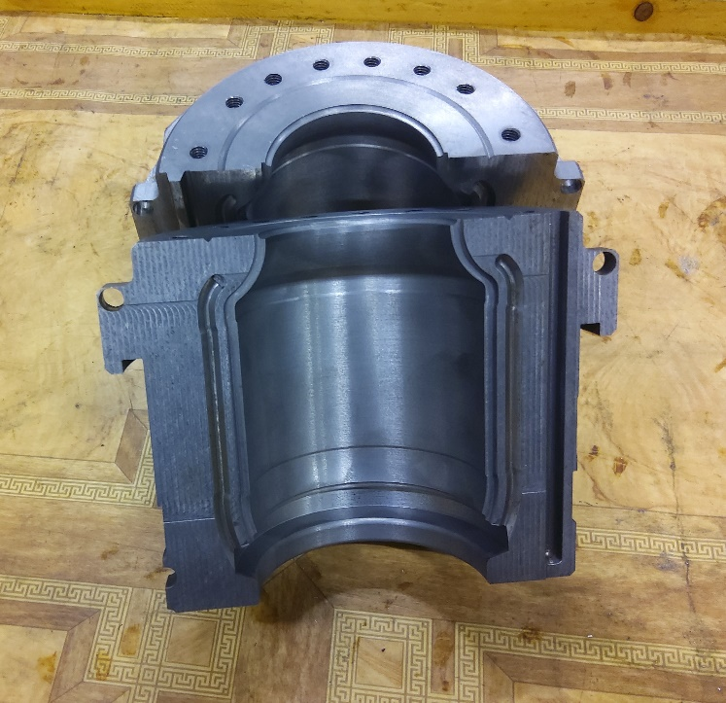
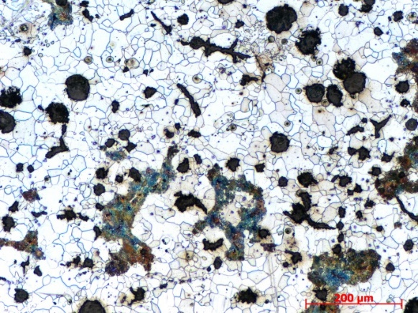
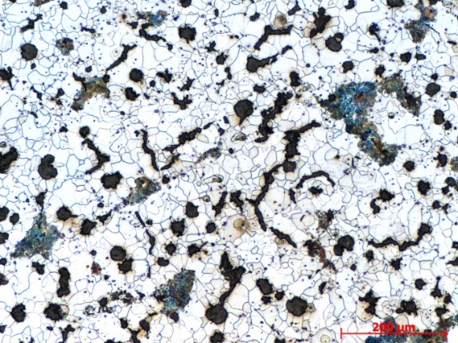
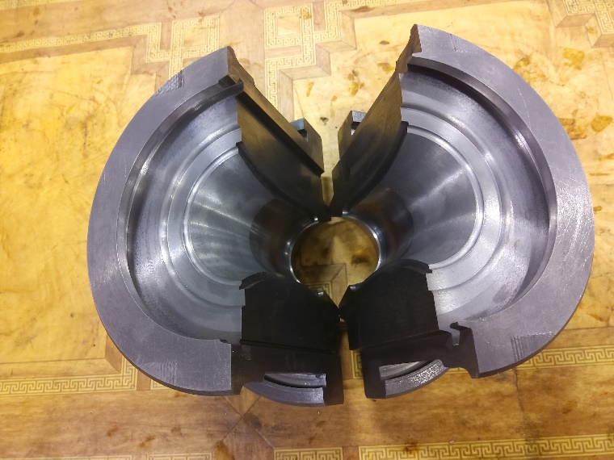
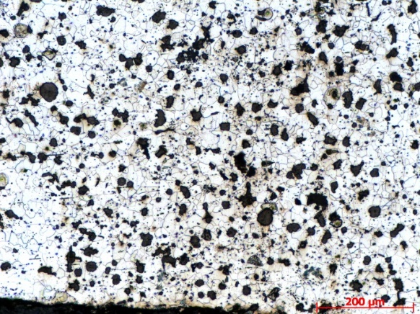
РЕЗУЛЬТАТЫ РЕАЛИЗАЦИИ СТРАТЕГИЧЕСКОГО ПРОЕКТА
Внешняя сторона
Получены новые составы чугунов с градиентым строением, обладающие повышенными триботехническими свойствами при повышенных температурах и технология получения изделий из них
Изготовлена технологическая оснастка для литья стекольной тары для проведения промышленных испытаний
Чистовая стеклоформа
Рабочая поверхность
Черновая стеклоформа

Slide 7
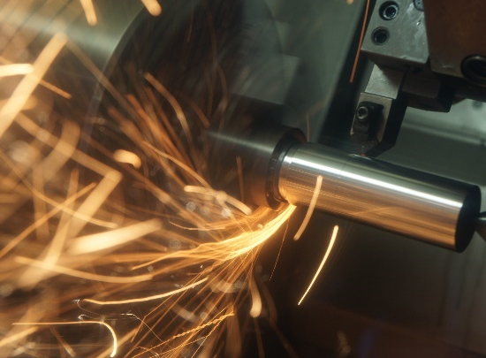
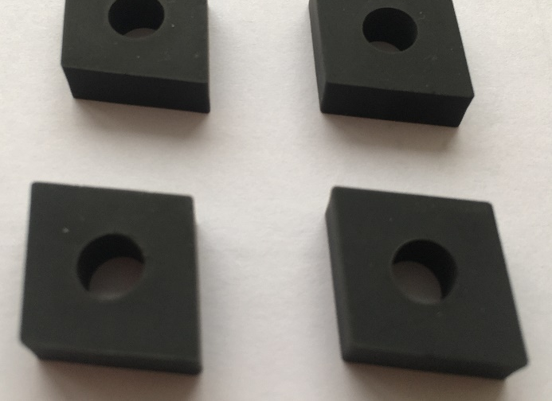
РЕЗУЛЬТАТЫ РЕАЛИЗАЦИИ СТРАТЕГИЧЕСКОГО ПРОЕКТА
Структура керамики НГТУ
Структура керамики Kyocera
Получен оксидно-карбидный керамический материал, обладающий большими, чем у твердых сплавов, твёрдостью и теплостойкостью, позволяющий проводить обработку ковких, высокопрочных, отбеленных, модифицированных чугунов и закаленных сталей (до 65 HRC).
Разработана и изготовлена опытная
партия режущих пластин для
оснащения металлорежущего
инструмента.

Slide 8
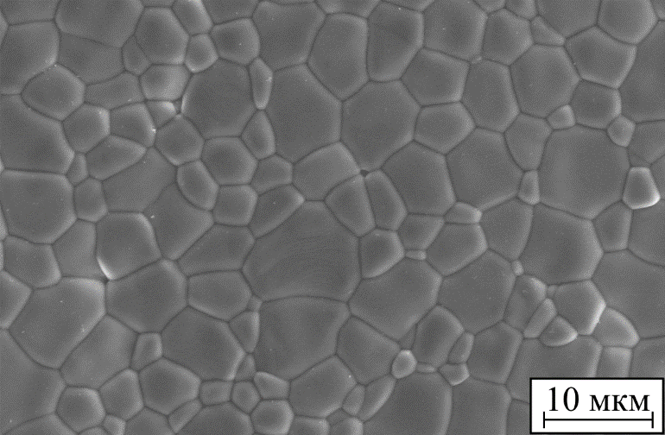
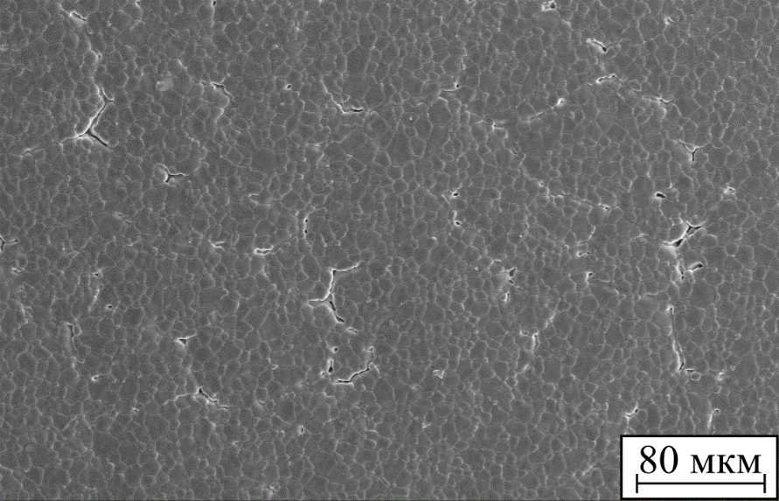
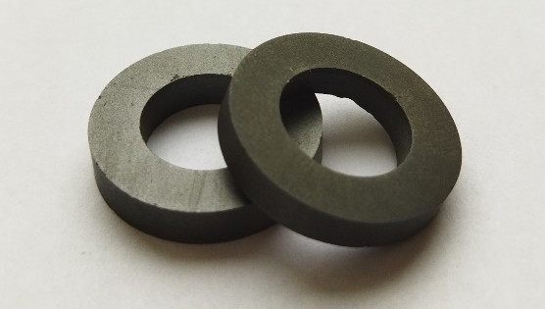
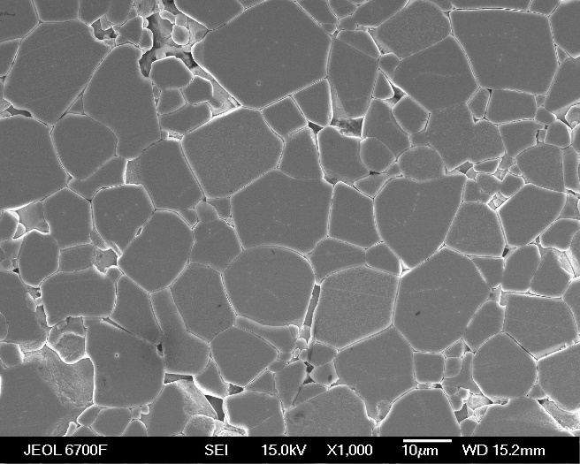
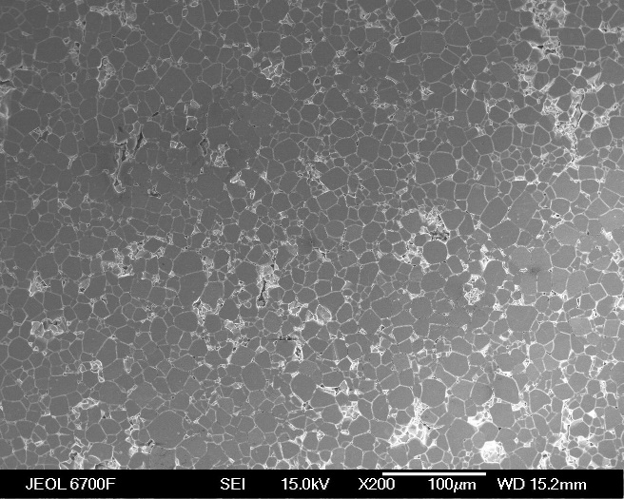
РЕЗУЛЬТАТЫ РЕАЛИЗАЦИИ СТРАТЕГИЧЕСКОГО ПРОЕКТА
Структура феррита Epcos N87
Разработан высокоплотный марганец-цинковый ферритовый материал с гомогенным распределением составляющих и однородной зеренной структурой. Получены лабораторные образцы кольцевых магнитопроводов
Границы гранул
Структура феррита НГТУ
АО «Улан-Удэнское приборостроительное производственное объединение»

Slide 9
ДОСТИГНУТЫЕ ПОКАЗАТЕЛИ ПО СТРАТЕГИЧЕСКОМУ ПРОЕКТУ ЗА 2022 ГОД
Количество индексируемых в базе данных WoS Core Collection публикаций за 2022 год – 12 (+2 в печати)
Количество индексируемых в базе данных Scopus публикаций типов «Article», «Review» за 2022 год – 22 (+ 4 в печати)
Объем поступивших средств – 57 947 тыс. руб.
Количество лиц, привлечённых для выполнения работ по стратегическому проекту – 24 чел, из них студентов, магистрантов, аспирантов – 17 чел.
Численность лиц, прошедших обучение по дополнительным профессиональным программам НГТУ – 613 чел.
Объем доходов от реализации дополнительных профессиональных программ и основных программ профессионального обучения – 5 100 тыс. руб.

Slide 10
НОВЫЕ МАТЕРИАЛЫ
ДЛЯ ПРОРЫВНЫХ
ТЕХНОЛОГИЙ
Руководитель:
Тюрин Андрей Геннадьевич,
к.т.н., доцент

Slide 11
ПЛАНЫ РЕАЛИЗАЦИИ СТРАТЕГИЧЕСКОГО ПРОЕКТА НА 2023-24 гг.
Выполнение работ по проектированию и изготовлению монохроматоров, подвижек и элементов прецизионной механики (по договору с ТПУ)
Организация участка по изготовлению формокоплектов на площадях Новосибирского государственного технического университета НЭТИ
Разработка оксидно-нитридной режущей керамики на основе Al2O3-TiN для обработки меди, сплавов на основе никеля (под материал «ОДК-Кузнецов»)
В 2023 году планируется организация опытного производства режущих пластин на базе Техноцентра НГТУ
Масштабирование технологии по получению магнито-мягких ферритов (работы совместно с АО «Улан-Удэнское приборостроительное производственное объединение»)

Slide 12
СТРАТЕГИЯ РЕАЛИЗАЦИИ СТРАТЕГИЧЕСКОГО ПРОЕКТА НА 2023-24 гг.
Усиление и полноценное функционирование конструкторского бюро для решения задач по проектированию механизмов для станций «СКИФ»
Создание технологического кластера по изготовлению изделий и прототипов прецизионных механизмов для станций «СКИФ»
Создание коллектива для проведения работ по разработке конструкторской документации (гранты Минпромторга России и Агентства по технологическому развитию), а также работ по обратному инжинирингу изделий машиностроения

